Slide 1


Triệu gọi Store Procedure - Lấy chi tiết sản phẩm

Slide 2
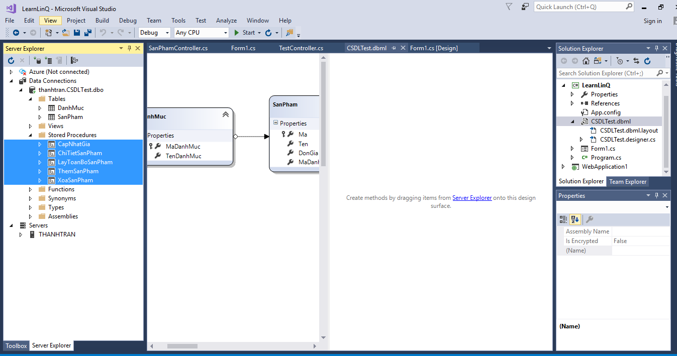
Nội dung

Slide 3
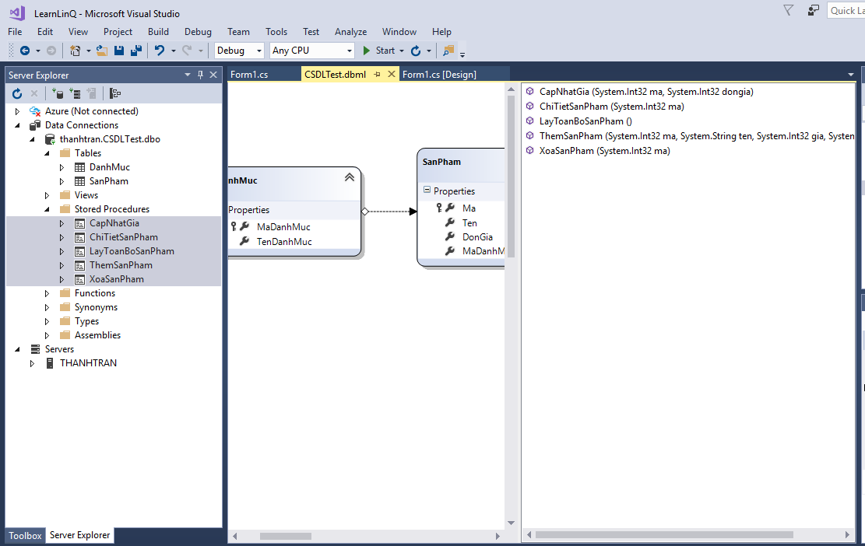
Nội dung

Slide 4

Chi tiết sản phẩm

Slide 5


Hey! Coding is easy!
END

